Slide 1






Les Villes s’engagent
Pascal Muriset – ONUSIDA –
Département de mise en œuvre de la Stratégie d’accélération
Notes:
Mesdames et Messieurs les Maires et responsables des villes francophones,
Chers membres et alliés de l’AIMF,
Mon nom est Pascal Muriset et je fais partie du département de mise en oeuvre de la stratégie d’acceleration à l’ONUSIDA, base à Genève. C’est un honneur pour moi de pouvoir vous presenter au nom de l’ONUSIDA, un projet co-fondé en 2014 par la Mairie de Paris, représenté par Madame la Maire, Anne Hidalgo, l’ONUSIDA, IAPAC (l’association internationale des fournisseurs de soins liés au sida), et l’ONU Habitat.
Le projet des “Villes s’engagent” est aussi connu sous le nom de “Fast-Track Cities” et a comme objectif principal de mettre fin à l’épidémie du sida dans les villes d’ici à 2030.
Ma presentation d’aujourd’hui sera construite autour de 3 axes principaux:
Le premier étant de vous expliquer pourquoi nous sommes tant intéressés à accélerer la réponse au VIH dans les villes?
Le deuxième est de vous expliquer brièvement ce qu’est le projet “Les Villes s’engagent”
Et finalement, comment pouvez-vous vous, en tant que Maire, engager votre ville?
Donc commençons par pourquoi est-ce que nous nous intéressons tant aux zones urbaines :

Slide 2
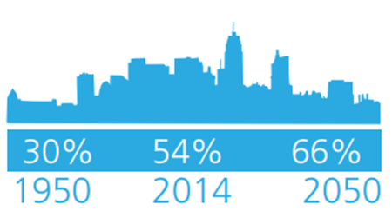
Dévelopement de l’urbanisation
Source:United Nations, Department of Economic and Social Affairs, Population Division (2015): World Population Prospects: The 2015 Revision, Key Findings and Advance Tables. ESA/P/WP.241

Slide 3
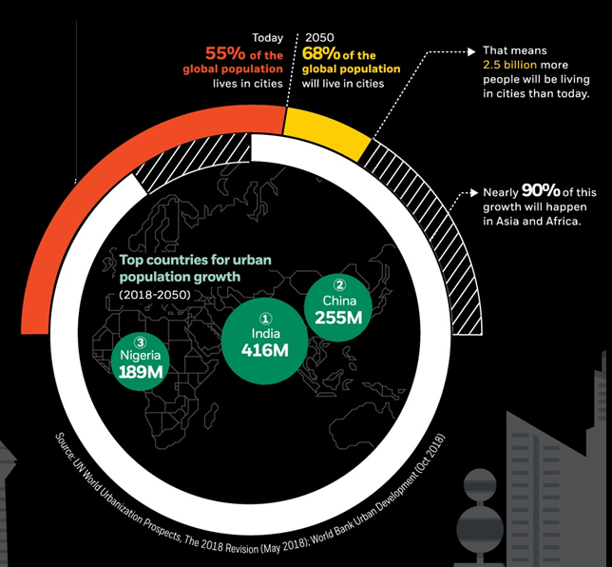
Notes:
Et bien, comme vous le montre cette image, 55% de la population mondiale vivait déjà dans des zones urbaines en 2018. Et d’ici à 2050, il est estimé que ce chiffre montera à 68%.
Cela représente une augmentation de 2,5 milliards d’habitants dans les zones urbaines, et 90% de cette augmentation se fera en Asie et en Afrique.
Cette tendance se confirme par la lecture de ce graphe….

Slide 4
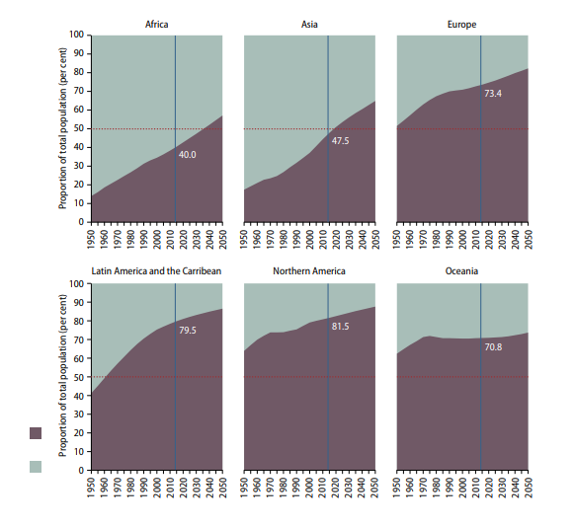
Niveau d’urbanisation par région
Population urbaine
Population rurale
Source: World Urbanization Prospects, the 2014 Revision, United Nations, Department of Economic and Social Affairs
Notes:
Qui montre que la population en Afrique et en Asie était encore majoritairement rurale en 2015, l’urbanisation va continuer de s’accroître et atteindre proche de 60% en Afrique en 2050 et près de 70% en Asie à la même date.
L’augmentation de la population urbaine est donc une raison de s’intéresser aux villes mais ce qui les rend si importantes…

Slide 5
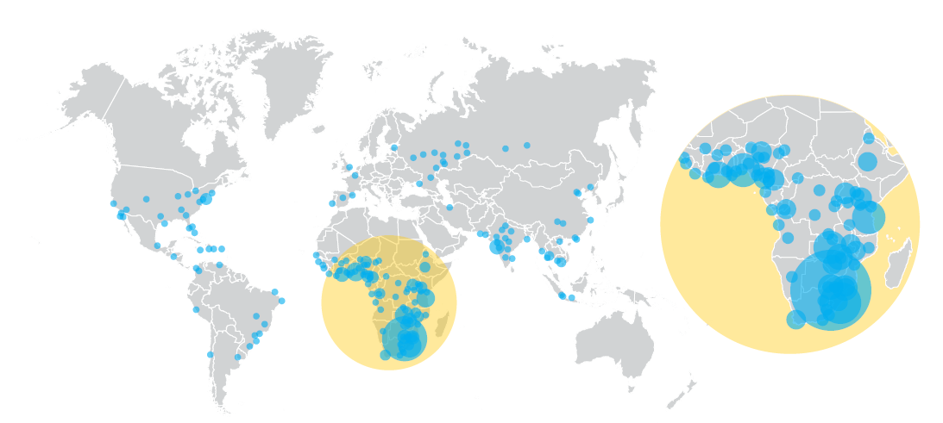
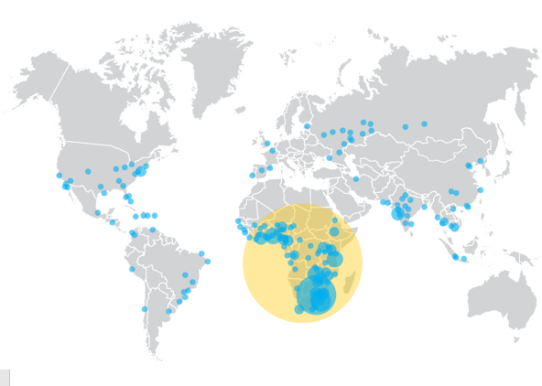
Villes comptant le plus grand nombre
de personnes vivant avec le VIH
Source: UNAIDS 2014. The Cities Report
Notes:
est que, 50% des personnes vivant avec le VIH vivent en ville et rien que 200 villes expliquent 25% du fardeau mondiale du VIH avec une concentration dans la region de l’Afrique subsaharienne.
Dans certains pays….

Slide 6
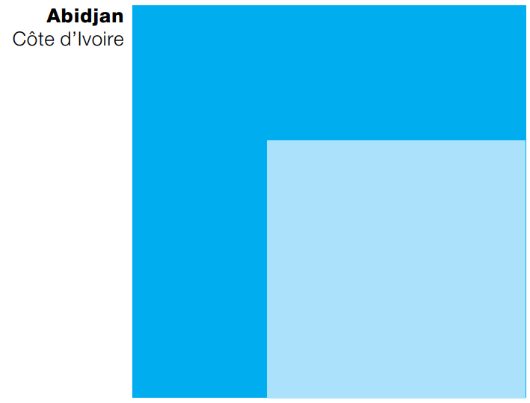
Côte d’Ivoire
Abidjan
26%
des personnes vivant avec le VIH vivent à Abidjan
Source: UNAIDS 2018 Estimates
Notes:
…comme en Côte d’Ivoire, près de 26% des personnes vivant avec le VIH sont concentrées dans une seule ville, dans ce cas, à Abidjan (130’000 sur 500’000 au niveau national) ce qui les rend clefs dans la lutte contre le sida.
Mais alors, pourquoi y-a-t’il une concentration des personnes vivant avec le VIH dans les villes…

Slide 7
Source: UNAIDS 2014. The Cities Report
Notes:
Si nous prenons l’afrique subsaharienne comme exemple, nous voyons que 45% des personnes vivant avec le VIH vivent déjà dans des zones urbaines. Il faut aussi prendre en compte le fait que plus de la moitié (60%) de ces résidents vivent dans des zones informelles. Il est donc essentiel de réagir rapidement afin de pouvoir contrôler l’épidémie et offrir à ces populations de la prévention, ainsi que l’accès aux tests et traitements.
De plus, dans de nombreux pays en dehors de l'Afrique subsaharienne, comme le Brésil, la Jamaïque et la Fédération de Russie, les villes abritent plus de la moitié des personnes vivant avec le VIH au niveau national.

Slide 8
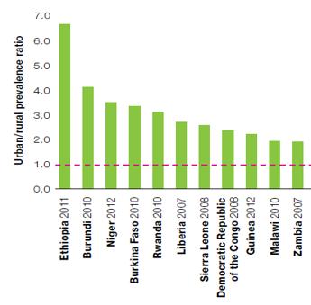
Risques exacerbés de transmission du VIH
Source: UNAIDS 2014. The Cities Report
Notes:
Cela peut être expliqué par différentes dynamiques urbaines comme:
La concentration dans les centres urbains des populations clefs comme les jeunes, les hommes ayant des rapports sexuels avec des hommes, les travailleurs du sexe, les personnes qui s'injectent des drogues ou encore les migrants.
L’anonymité des villes présentent davantage d'occasions d'adopter des comportements à risque et d'élargir ses réseaux sexuels
Le commerce du sexe peut devenir un moyen de survie et une source de revenus et augmenter le risque d’infection
- La migration, le chômage et les inégalités sociales et économiques qui implique souvent des changements dans les systèmes sociaux et les structures communautaires
Mais ces mêmes villes ont des avantages pour accélérer la riposte…

Slide 9
Les avantages des villes
+80%
Les villes sont sources d’innovation et de création de richesse – la Banque Mondiale estime que plus de
du PIB global est généré dans les villes
Source: Banque Mondiale, Dévelopement urbain, October 2018
Notes:
Ce sont de puissants moteurs de croissance comme vous pouvez le voir sur cette carte avec des niveaux plus élevés de revenu, d'alphabétisation et d'éducation comparé aux zones rurales.
Elles excellent en tant qu'espaces d'apprentissage et d'innovation
Elles offrent de meilleurs accès aux services dit sociaux
Elles sont souvent dotées des systèmes et d’infrastructures de santé plus développés que dans les zones rurales permettant d’atteindre un plus grand nombre de personnes et plus spécifiquement ceux qui pourraient autrement être laissés pour compte y compris les populations clefs que je viens de vous mentionner.
Finalement et peut être l’un des aspects les plus importants, le leadership des maires ainsi que des approches multi-sectorielles permettent de rapidement mettre en œuvre des actions pouvant avoir un impact important sur l’épidémie du VIh et au-dela, comme pour des maladies non-transmissibles et pour la pérennité des approches de santé.
Pour toutes ces raisons, les 4 partenaires que je vous ai mentionné tout à l’heure ont dévelopé un projet appelé donc les villes s’engagent. Ce projet est construit autour de la Déclaration de Paris…

Slide 10

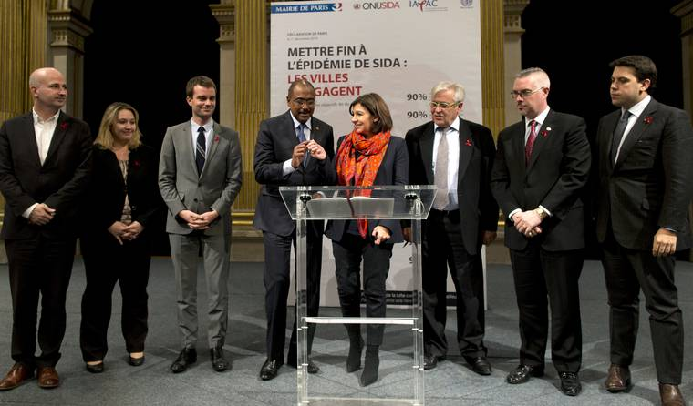
Signature de la Déclaration de Paris
1er décembre 2014
Notes:
Qui vise l'éradication du sida dans les villes d’ici à 2030 et a été lancée le 1er décembre 2014. Ce jour-là, 25 maires de villes prioritaires du monde entier ont signé la déclaration ce qui a permis de mobiliser un appui politique, technique et financier pour la riposte au VIH dans les villes.
Les villes signataires de la Déclaration s'engagent à atteindre sept objectifs…

Slide 11
Engagements de la Déclaration de Paris
Mettre fin à l'épidémie de sida dans les villes
Placement des personnes au cœur de toutes les actions
Traitement des causes de risque, de vulnérabilité et de transmission
Transformation sociale positive
Riposte adaptée aux besoins locaux
Mobilisation de ressources
Rassemblement de leaders
Notes:
- Mettre fin à l'épidémie de sida dans les villes
- Placer les personnes au cœur de toutes les actions
- Traiter les causes de risque, de vulnérabilité et de transmission
- Utiliser la riposte au sida pour une transformation sociale positive
- Construire et accélérer une riposte adaptée aux besoins locaux
- Mobiliser des ressources pour la santé publique et un développement intégré
- Rassembler les leaders dans des actions conjointes
Depuis le lancement de l’initiative,…..

Slide 12
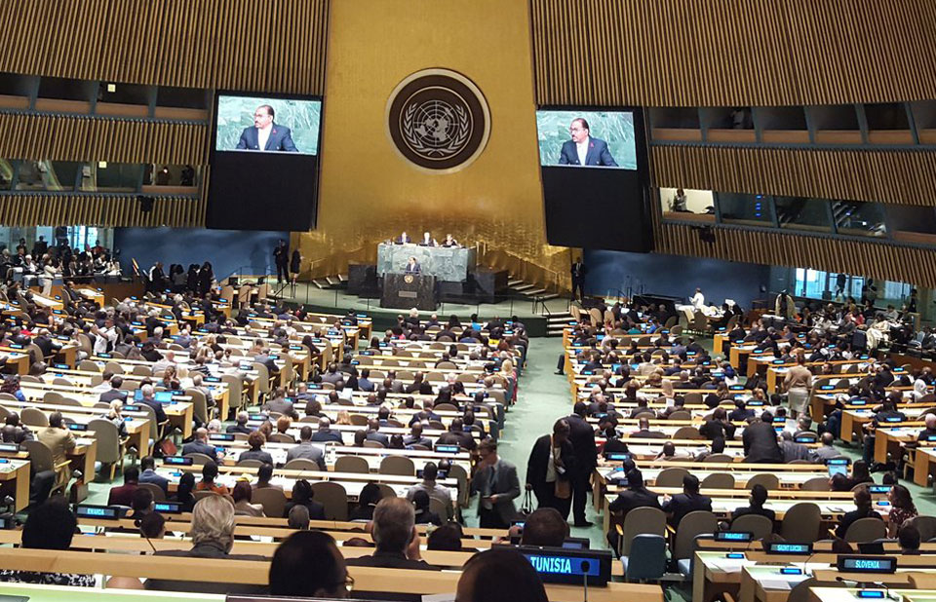
La Déclaration politique des Nations Unies 2016 sur la fin du sida
Notes:
Tous les États membres de l’ONU on adopté la Déclaration politique des Nations Unies sur l'éradication du sida qui appellent les pays à accélérer la lutte contre l'épidémie de VIH et à mettre fin au sida d'ici 2030.
La déclaration affirme la nécessité d'intensifier les efforts en vue d'atteindre l'objectif d'une prévention, d'un traitement et de soins complets contre le VIH, tout en protégeant les droits humains et la dignité de toutes les personnes affectées par le VIH.
Cette réunion a également été….

Slide 13
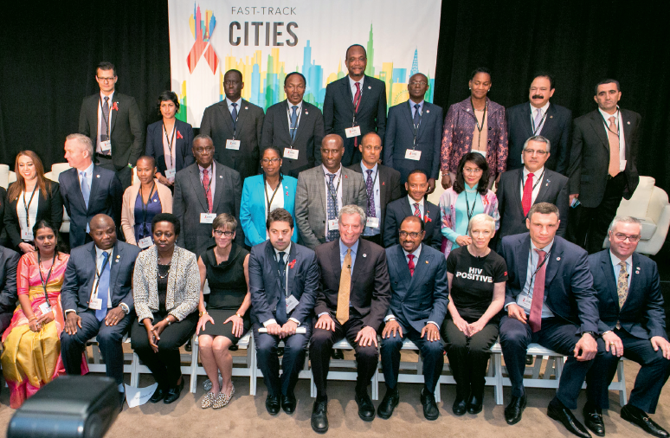
Fort engagement politique
Notes:
L’engouement politque a été très fort, comme ici lors d’u rassemblement de Maires à New York en 2016.
Grâce à cet engouement politique….

Slide 14
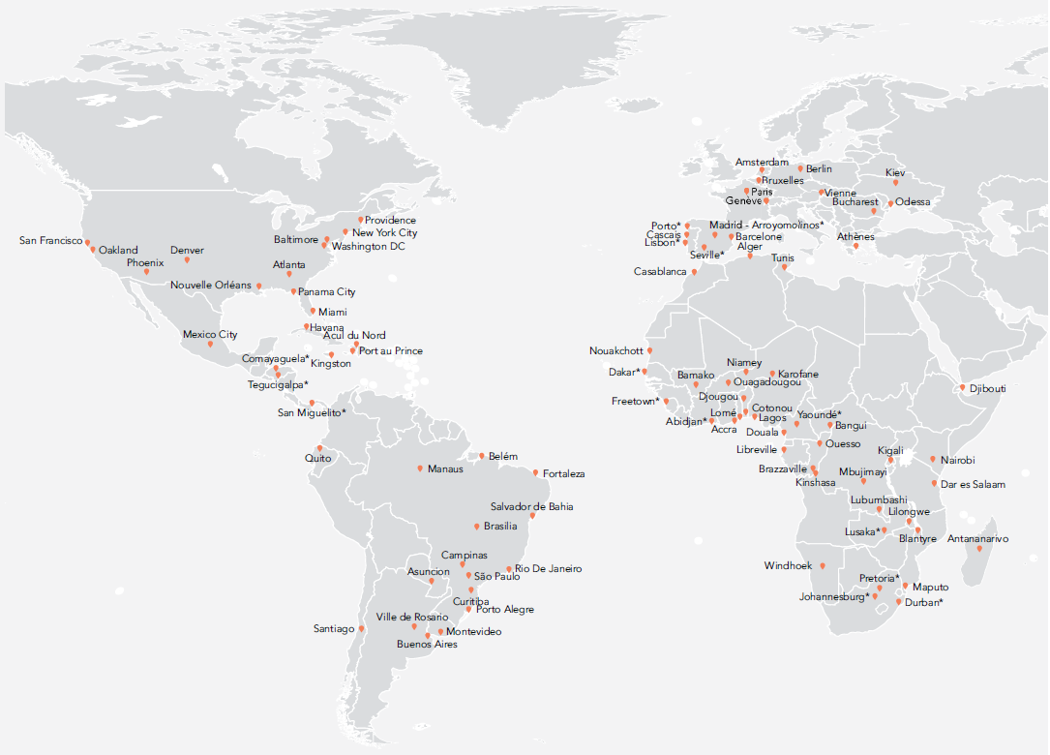
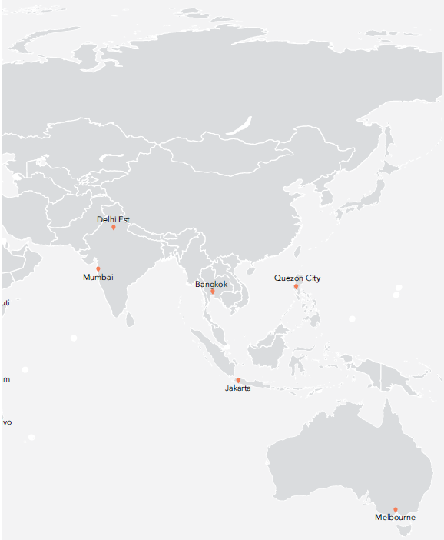
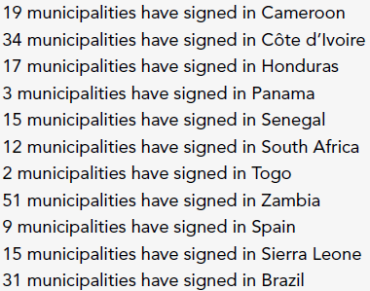
Les villes signataires
Source: UNAIDS 2017.
Notes:
Il y a exactement 310 villes du monde entier à ce jour qui ont signé la déclaration de Paris dont Abidjan, ….
Et les villes mettent sur pied des actions concrètes grâce également au soutien des bureaux nationaux d’ONUSIDA qui leur fournissent du support technique, les aide à mobiliser des fonds, renforcer leur système de suivi et d’évaluation ainsi que recollecter les données…

Slide 15
Les villes prennent les devants dans la riposte contre l'épidémie du VIH
Renforcent les prestations de service
Innovent
Notes:
Les villes sont donc plus aptes à:
- S'attaquer à la stigmatisation et à la discrimination en tant qu'obstacles à l’accès aux prestations de services
- Utiliser des données granulaires pour accélérer l'accès aux services
Mais également….

Slide 16
S’associent
“Nous avons établi des alliances avec les ONG locales qui peuvent realiser un travail de meilleure qualité que le gouvernement local travaillant seul, et elle peuvent faire plus si nous les aidons et travaillons ensemble, pour atteindre les objectifs de la Déclaration de Paris.”
José Isabel Blandón Figueroa, Maire du District de Panama
Notes:
Créer des partenariats avec toutes les parties prenantes, y compris la société civile, le secteur privé, les communautés affectées et les prestataires de services de santé. Le Maire de Pananma, José Isabel Blandón Figueroa, qui reportait que la ville a “établi des alliances avec les ONG locales qui peuvent realiser un travail de meilleure qualité que le gouvernement local travaillant seul, et elle peuvent faire plus si nous, les villes, les aidons et travaillons ensemble, pour atteindre les objectifs de la Déclaration de Paris.”

Slide 17
Combattent la stigmatisation et la discrimination
“ En signant cette déclaration, nous nous engageons à faire en sorte que ces services soient accessibles à tous de manière équitable et efficace. L’enjeu ne concerne pas seulement le VIH, c’est une question de santé en général. ”
Alain Juppé, Maire de Bordeaux
Notes:
Le projet permet aussi de renforcer les prestations de services, en particulier pour les populations marginalisées. Alain Juppé, Maire de Bordeaux disait:
« En signant cette déclaration, nous nous engageons à faire en sorte que ces services soient accessibles à tous de manière équitable et efficace. L’enjeu ne concerne pas seulement le VIH, c’est une question de santé en général. »
Je voulais également vous présenter les multiples projets mis en place par une ville en particulier, et comme nous sommes accueillis à Kigali….

Slide 18
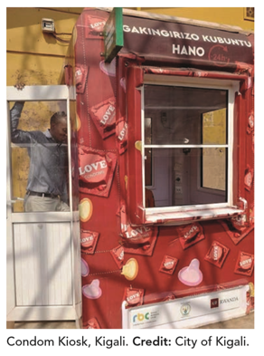

L’exemple de Kigali
Elaboration d’un plan stratégique
Intensification des circoncisions volontaires
Playdoyer auprès de la magistrature
Kiosques de préservatifs
85% de toutes les personnes qui vivent avec le VIH à Kigali sont sous traitement comparé à 73% au niveau national
Notes:
Et que c’est une ville très active dans la lutte contre le VIH, l’exemple était rapidement choisi. La ville a mis sur pied une myriade de projets dont voici un échantillon:
- L'élaboration du plan stratégique quinquennal pour Kigali
- L’intensificiation des circoncisions volontaires comme méthode de prévention
- Réunion de haut niveau deplaidoyer et le renforcement des capacités de la magistrature
- La mise en place de kiosques de préservatifs dans les points chauds du commerce du sexe car la prévalence du VIH dans la communauté des travailleurs du sexe atteint près de 60% à Kigali.
Grâce a toutes ces interventions, il y a actuellement 85% de toutes les personnes qui vivent avec le VIH à Kigali qui sont sous traitement comparé à 73% au niveau national.
90-94-89

Slide 19
Rejoignez
les 300 villes signataires
et accélérez la réponse de votre ville
à l’épidémie du sida
pour y mettre fin
d’ici à 2030
Notes:
Pour conclure, nous espérons être présent lors de votre Assemblée Générale à Phnom Phen afin de pouvoir vous, et aux autres membres de l’AIMF, donner davantage d’informations ou peut être avoir le plaisir de vous voir joindre l’initiative en signant la Déclaration de Paris.

Slide 20
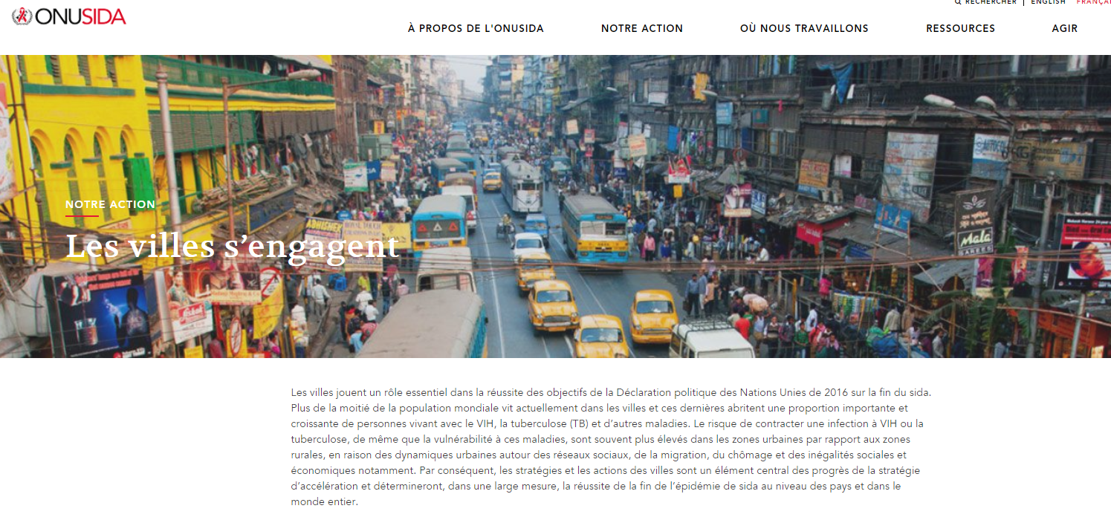
Pour en savoir plus
unaids.org/fr/cities
Notes:
Pour plus d’informations, vous pouvez consulter notre site internet…

Slide 21
MERCI
Notes:
Je vous remercie de votre attention

